Slide 1




TRƯỜNG TIỂU HỌC ÁI MỘ A
Bài giảng điện tử Hoạt động trải nghiệm lớp 3
Tên bài: NHÀ SẠCH THÌ MÁT

Slide 2



KHỞI ĐỘNG

Slide 3


NHÀ SẠCH THÌ MÁT
Tham gia diễn kịch tương tác “Ngôi nhà lọ lem”
Em quan sát ngôi nhà và tưởng tượng mình là cô tiên và nêu lên những việc cần làm.

Slide 4

Những việc làm giúp ngôi nhà luôn sạch sẽ:
- Quét nhà.
- Lau sàn nhà.
- Lau tường và sơn lại.
- Quét mạng nhện
- Lau cửa sổ và cửa ra vào.
- .....

Slide 5

KHÁM PHÁ

Slide 6
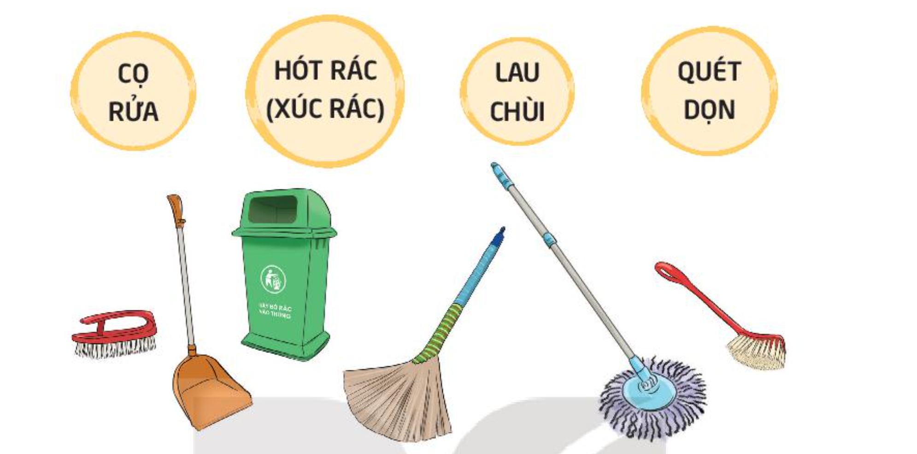
2. Chia sẻ về một số dụng cụ dọn vệ sinh và cách sử dụng.
- Kể những dụng cụ em lựa chọn phù hợp cho từng công việc.
- Nêu cách sử dụng của mỗi loại dụng cụ.

Slide 7
Làm việc nhóm
Cùng vẽ nào!

Slide 8
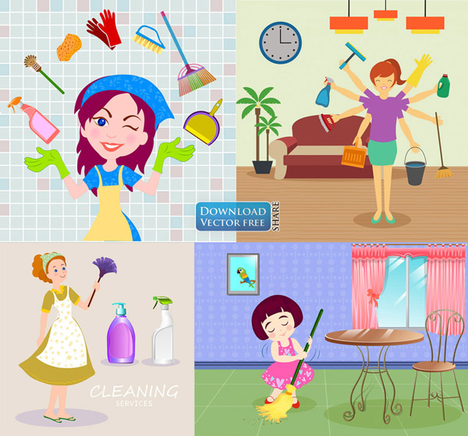
Các dụng cụ vệ sinh giúp chúng ta rất nhiều trong việc dọn dẹp nhà cửa. Đó là những trợ lí việc nhà của chúng ta.

Slide 9
Mở rộng
tổng kết theo chủ đề

Slide 10

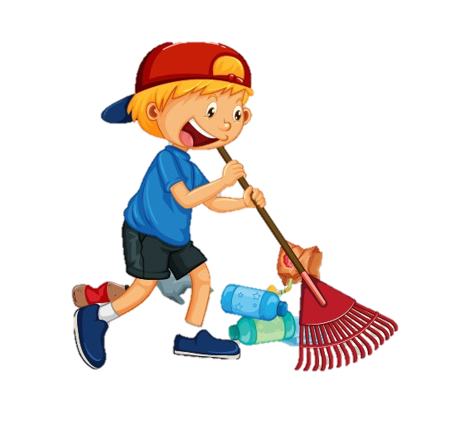
Bí kíp sử dụng các dụng cụ lau dọn nhà cửa
Cái chổi dùng để làm gì?
Cái chổi dùng để quét.

Slide 11
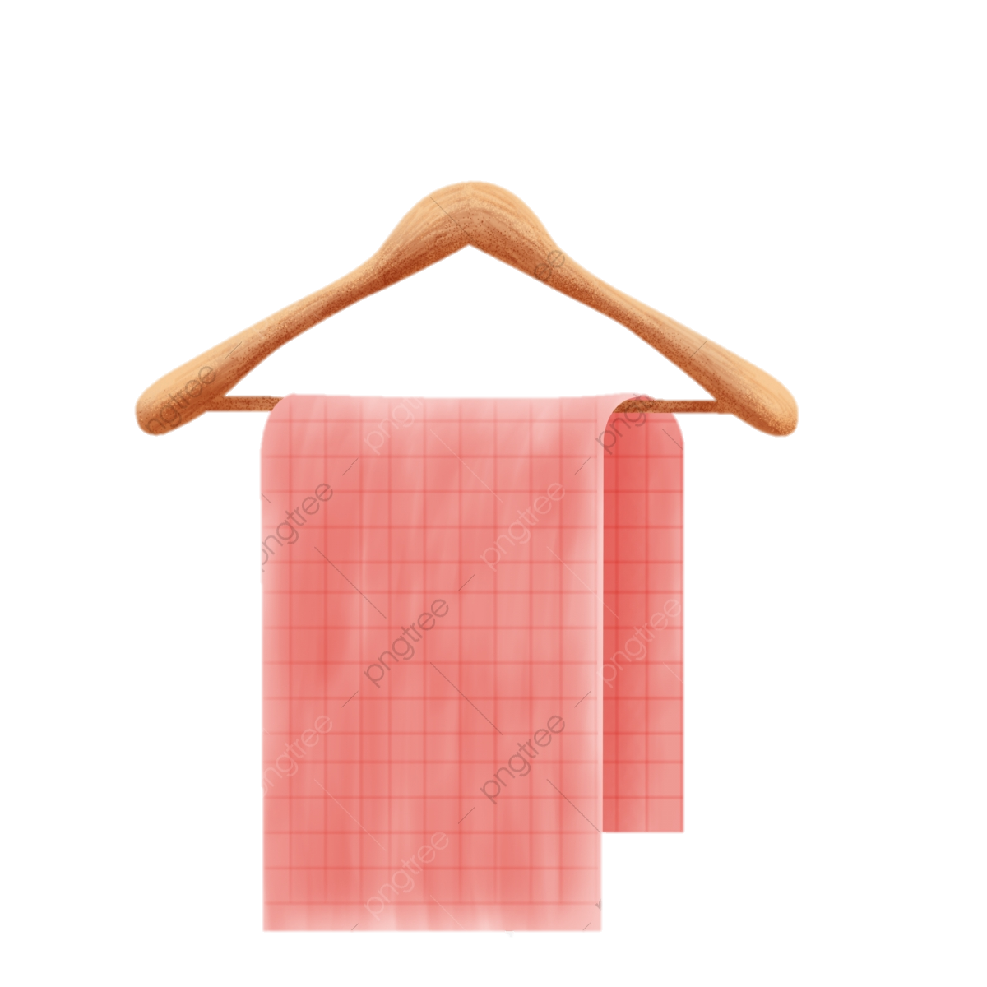

Bí kíp sử dụng các dụng cụ lau dọn nhà cửa
Cái khăn dùng để làm gì?
Cái khăn dùng để lau.

Slide 12


Bí kíp sử dụng các dụng cụ lau dọn nhà cửa
Cái bàn chải dùng để làm gì?
Cái bàn chải dùng để cọ.

Slide 13
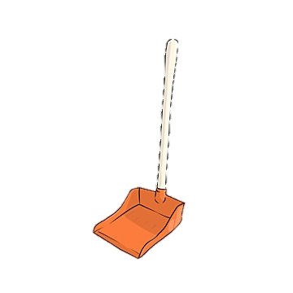
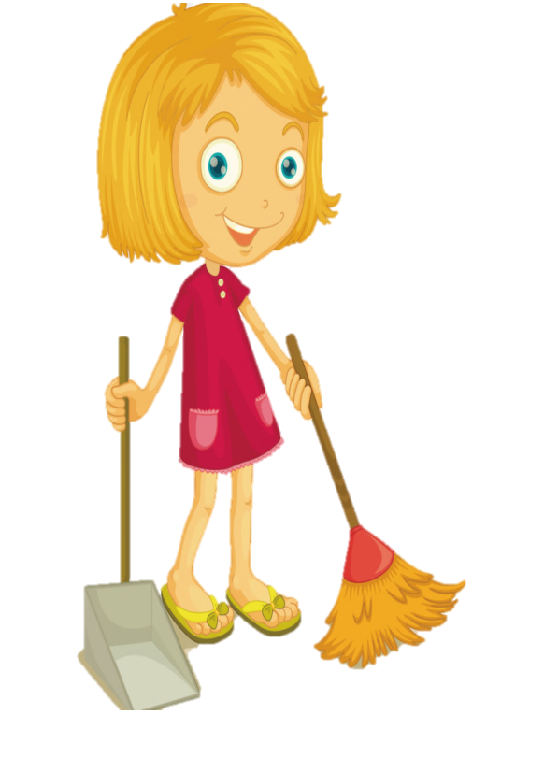
Bí kíp sử dụng các dụng cụ lau dọn nhà cửa
Cái hót rác dùng để làm gì?
Cái hót rác dùng để hót rác.

Slide 14
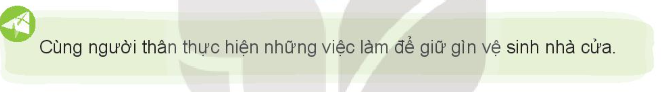


Slide 15















